Slide 1
izv. prof. dr. sc. Renata Relja 21. 1. - 25. 1. 2019.

Slide 2
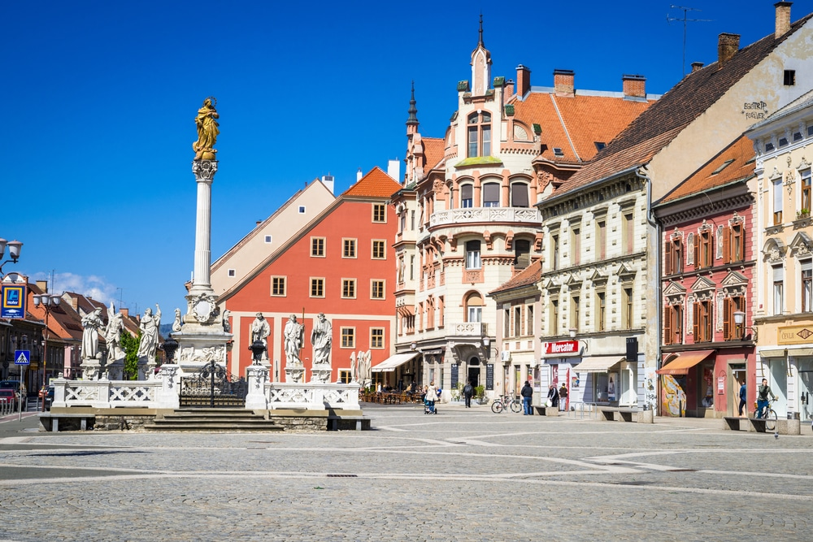
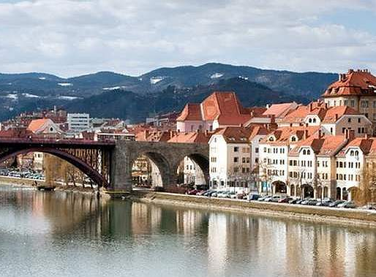
Maribor je postao europska prijestolnica kulture u 2012. godini. Tako je ovaj slovenski grad ponio titulu koju svake godine dodjeljuje Europska unija, a europski je gradovi nose u trajanju od jedne godine.

Slide 3
Sveučilište u Mariboru
sastavljeno je od 17 fakulteta, nudi dodiplomske i poslijediplomske studije. Preddiplomski studijski programi su akademski ili profesionalno usmjereni, u slovenskom visokom obrazovanju nazivaju se studijskim programima prvog stupnja i traju tri do četiri godine, ovisno o području studija i njegovim specifičnostima.
zaključilo je prilagođavanje svojih studijskih programa prema zahtjevima Bolonjske deklaracije. Od akademske godine 2010./2011. Sveučilište u Mariboru upisuje samo studente bolonjskih studija. Studijske programe nude fakulteti kao redoviti ili izvanredni studiji.

Slide 4
ECTS
Unutar sveučilišta vrijedi Europski sustav prijenosa i akumulacije bodova (ECTS)
U akademskoj godini 2017./2018. realizirano je 28 strukovnih bolonjskih programa, 49 akademskih programa (studijski programi prvog stupnja), 2 jedinstvena magistarska studija, 70 programa drugog ciklusa i 36 doktorskih programa.

Slide 5
Studiranje u Mariboru
U akademskoj godini 2017./2018. na Sveučilište u Mariboru upisano je ukupno 13.407 (9.549 postdiplomskih i 3.858 postdiplomskih studija).
Za Slovence bez slovenskog državljanstva i za strane državljane na raspolaganju je do 10% upisnih mjesta za redovni studij, sukladno broju dostupnih upisnih mjesta za slovenske državljane i za građane zemalja članica EU. Do 50% upisnih mjesta je dostupno za izvanredni studij.

Slide 6
Preddiplomski studij sociologije
Diplomski studij sociologije
http://www.ff.um.si/dotAsset/75197.pdf
http://www.ff.um.si/dotAsset/76097.pdf

Slide 7
Rezultati mobilnosti: Razmotrene su mogućnosti buduće suradnje u vidu znanstvenih projekata, internacionalizacije studijskih programa, zajedničkih studijskih programa, povećanja odlazne i dolazne studentske mobilnosti. Kolegice i kolege s Odsjeka Sociologije s kojima je tijekom boravka ostvarena suradnja:
pročelnica odsjeka
doc. dr. Vesna Godina Vuk
zamjenik pročelnice
doc. dr. Andrej Naterer
izv. prof. dr. Miran Lavrič
izv. prof. dr. Rudi Klanjšek
doc. dr. Danijela Lahe

Slide 8
Međunarodna suradnja
Vice-dean for International Cooperation and Development
izr. prof. dr. Tomaž Onič
Erasmus koordinator
izr. prof. dr. Tomaž Onič
International Office mag. Alenka Marušič - (ERASMUS) Daniela Milošević Helena Dobrila - mednarodni projekti

Slide 9
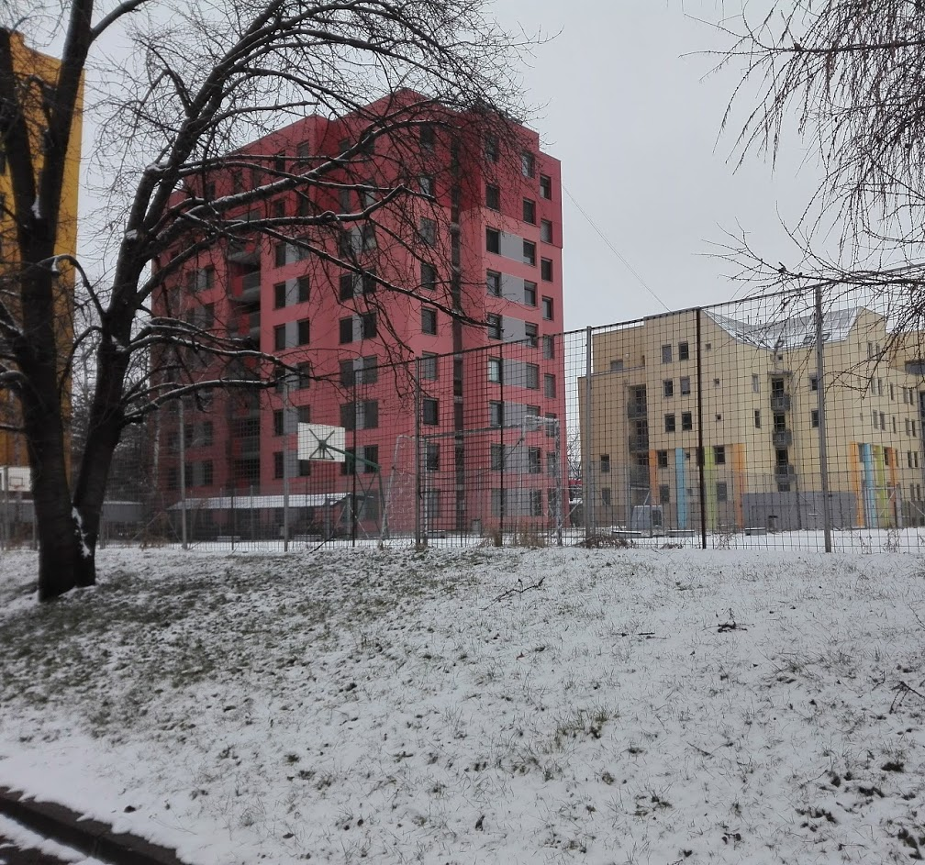
Preporuka
Studentski dom nalazi se u neposrednoj blizini Fakulteta s povoljnom cijenom smještaja

